Slide 1
小学校 体育（運動領域）
〔第３学年及び第４学年〕
走・跳の運動
「幅跳び」
【思考力，判断力，表現力等編】
学習時間の目安：約15分

Slide 2
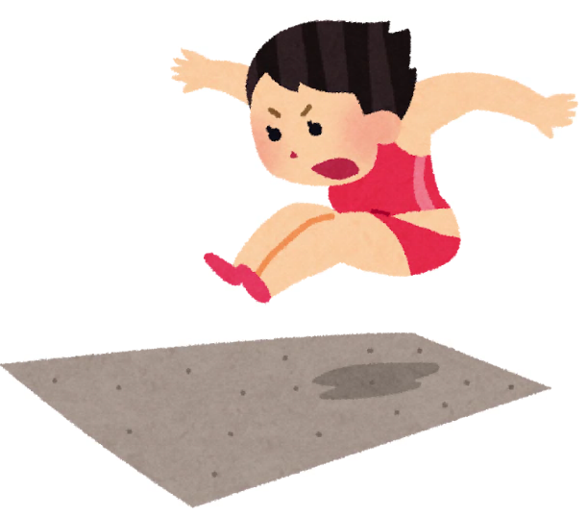
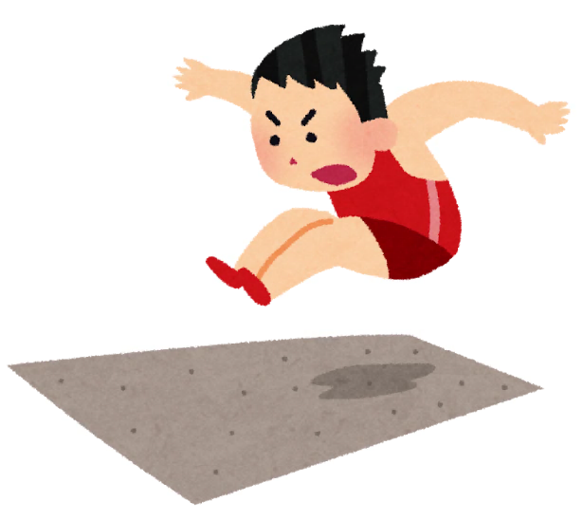
思考力，判断力，表現力等
「知識及び技能編」では、短い助走から、自分に合った踏切り足を決めて跳んでみましたね。
みじか
じょ そう
ふみ き
き
と

Slide 3
思考力，判断力，表現力等
では、遠くに跳ぶためには、どんなことに気を付けたらいいでしょうか？思い付いたものを全て学習カードに書きましょう。
と
つ
学習カード
２
遠くに跳ぶためには、どんなことに気を付けたら
いいでしょうか？

Slide 4
思考力，判断力，表現力等
より遠くに跳ぶために、特に上手にしたいところはどこですか？
実際の授業の中で、練習したいと思うところを学習カードに書きましょう。
と
じっさい
れんしゅう
学習カード
３
【特に上手にしたいところ】

Slide 5

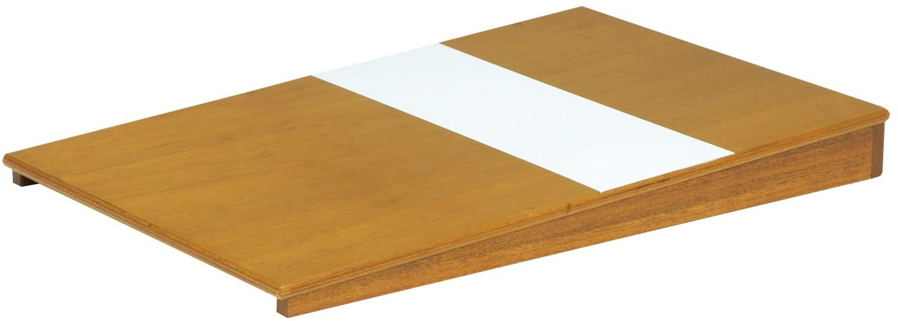

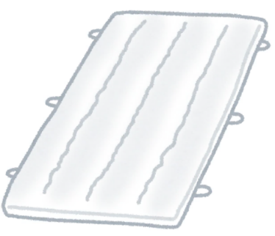
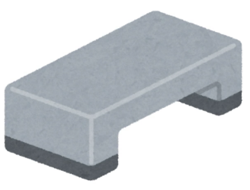
思考力，判断力，表現力等
上手にしたいところについて、どんな練習をしますか？
この後、いくつかの練習方法を紹介するので、選んでみよう！
れんしゅう
れんしゅう ほうほう
しょうかい
えら

Slide 6
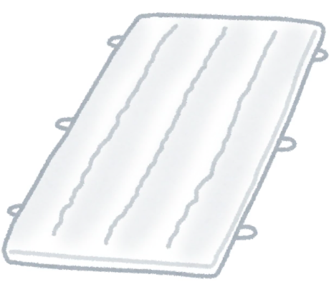

思考力，判断力，表現力等
やわ
ま
ひざを柔らかく曲げて、両足で着地できるように、少し高いところから跳んでみよう。
りょうあし
１
ちゃくち
と
ん
「ん」の字
だったな

Slide 7
思考力，判断力，表現力等
２
自分に合う踏切り足を見付けられるように、踏切り足に目印を付けて跳んでみよう。
ふみ き
つ
ふみ き
め じるし
つ
と
踏切り足の目印

Slide 8
思考力，判断力，表現力等
３
ふ
いつも同じ足で踏み切れるように、走り出す場所にマーカーを置いて跳んでみよう。
ば しょ
お
と
マーカー

Slide 9
思考力，判断力，表現力等
４
ふ
力強く踏み切れるように、踏切り板を使って跳んでみよう。
ふみ き
ばん
つか
と

Slide 10
思考力，判断力，表現力等
５
助走のリズムをつかむために、「イチ・ニ・サーン」と口伴奏をつけて跳んでみよう。
じょそう
ばんそう
と
「サーン」
「イチ」
「ニ」

Slide 11
思考力，判断力，表現力等
紹介した５つの練習方法から選ぶ場合は、番号を書きましょう。
５つ以外の練習方法がある場合は、練習の仕方を書きましょう。
しょうかい
れんしゅう ほうほう
えら
れんしゅう ほうほう
れんしゅう
学習カード
３
【練習方法】 【練習の仕方】
れんしゅうほうほう
れんしゅう
番

